Slide 1
스크립트 태그
2

Slide 2
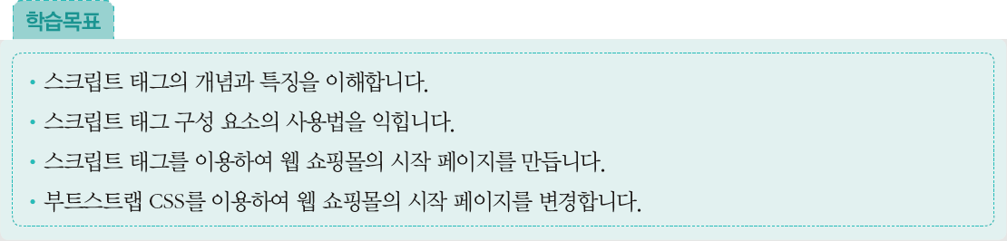
1
스크립트 태그의 종류
2
선언문 태그의 기능과 사용법
3
스크립틀릿 태그의 기능과 사용법
4
표현문 태그의 기능과 사용법
5
[웹 쇼핑몰] 시작 페이지 만들기

Slide 3
JSP의 Tag
JSP의 문법 기술 도구 : Tag
Script tag
HTML 코드에 JAVA코드를 넣어 프로그램이 수행하는 기능을 구현
Directive tag
JSP 페이지에 대한 정보를 JSP container에 보냄
Action tag
XML 형태의 tag, JSP페이지 사이에서 제어 이동

Slide 4
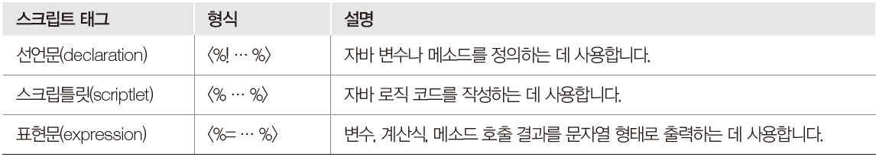
1. 스크립트 태그의 종류
스크립트 태그
<% ... %>를 사용
JSP 페이지가 서블릿 프로그램에서 서블릿 클래스로 변환할 때
JSP 컨테이너가 자바 코드가 삽입되어 있는 스크립트 태그를 처리하고 나머지는 HTML 코드나 일반 텍스트로 간주

Slide 5
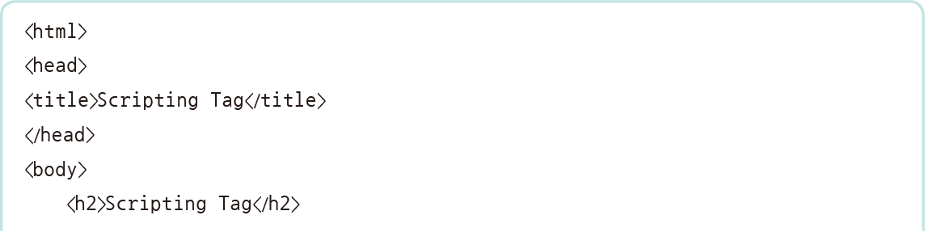
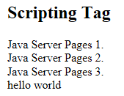
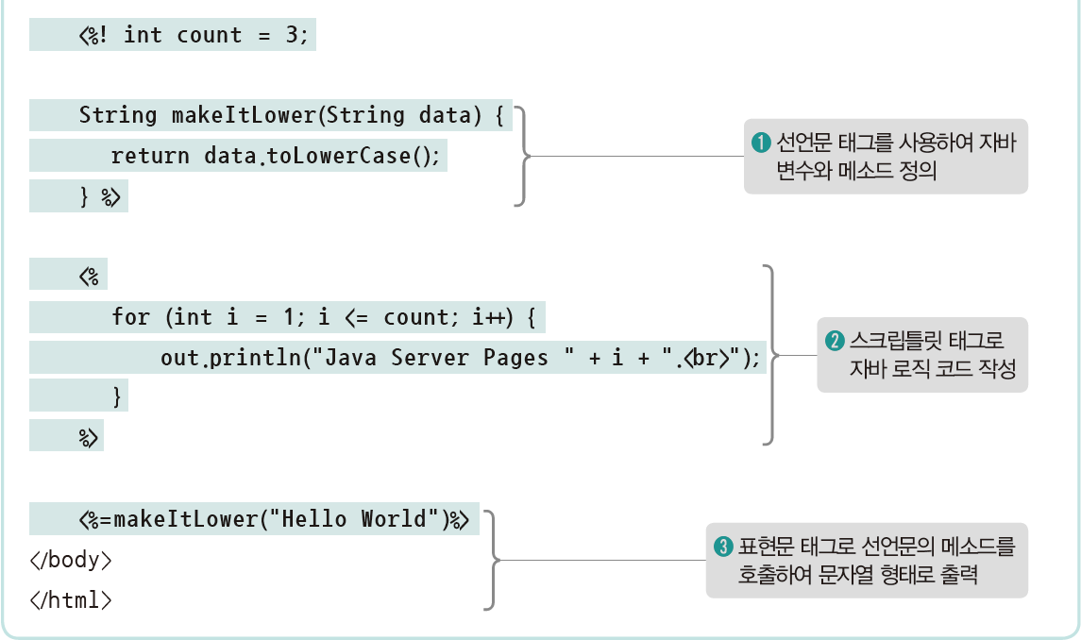

1. 스크립트 태그의 종류
초기화

Slide 6
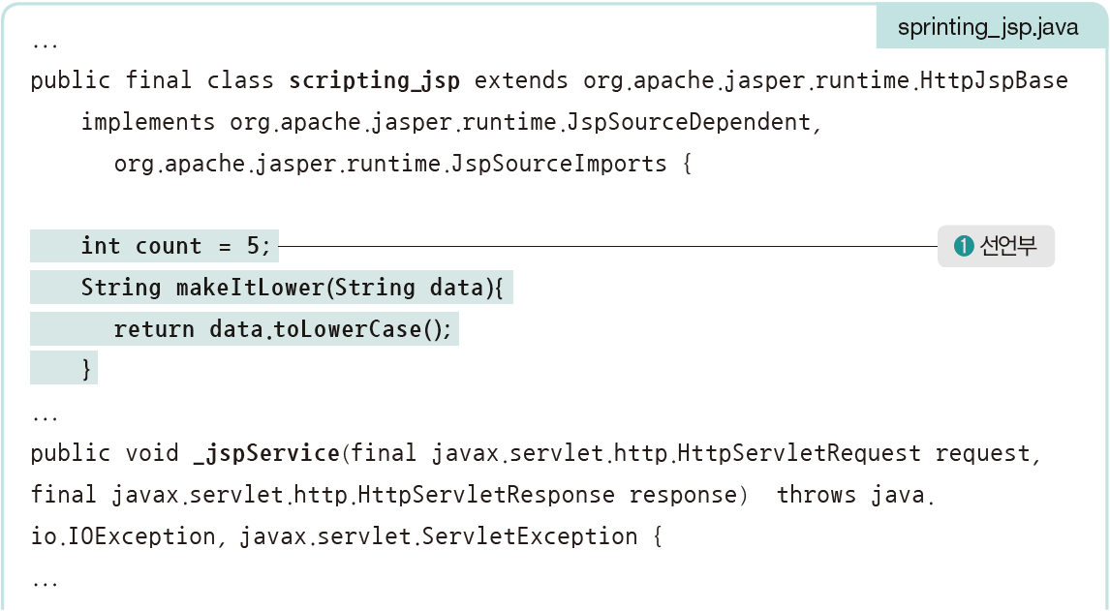
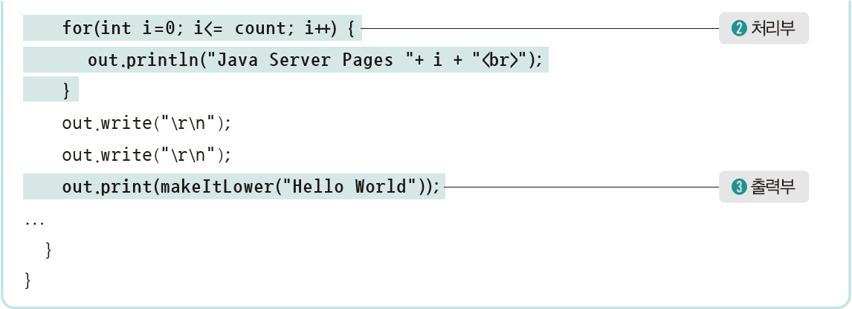
1. 스크립트 태그의 종류
‘톰캣설치 ROOT\work\Catalina\localhost\ROOT\org\apache\jsp\’
scripting_jsp.java와 scripting_jsp.class로 보관

Slide 7
2. 선언문 태그의 기능과 사용법
선언문 태그
변수나 메소드를 선언
변수 - 전역변수로 사용
메소드 - 전역 메소드로 사용
JAVA 변수나 메소드 선언시 유의점
대소문자 구분, 길이제한 없음(카멜, 파스칼 표기법 권장)
특수문자 ‘_’ , ‘$’ 만 허용
JAVA 변수 Type 중
public : 클래스, 변수, 메소드 생성자 등의 모든 접근 허용 보통 상수(static final 변수), 메소드(get/set) 등에 많이 사용
protected : 기본적으로 같은 패키지에 있는 (클래스, 변수, 메소드, 내부클래스)에서
접근 가능하나 추가적으로, 다른 패키지의 하위클래스에서도 상속 가능
private : 같은 클래스에서만 접근 가능 보통 인스턴스 변수, 외부에서 호출해서는 안되는 메소드

Slide 8
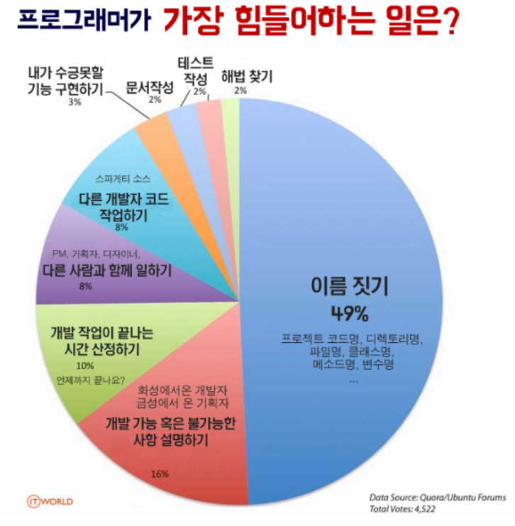
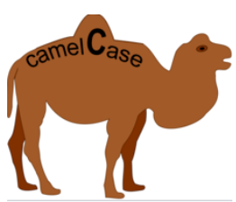
변수 표기법
Comel Case
Int comelCase
Pascal Case
Int PascalCase
Snake Case
Int snake_case
출처 :https://www.clien.net/service/board/park/6586198

Slide 9
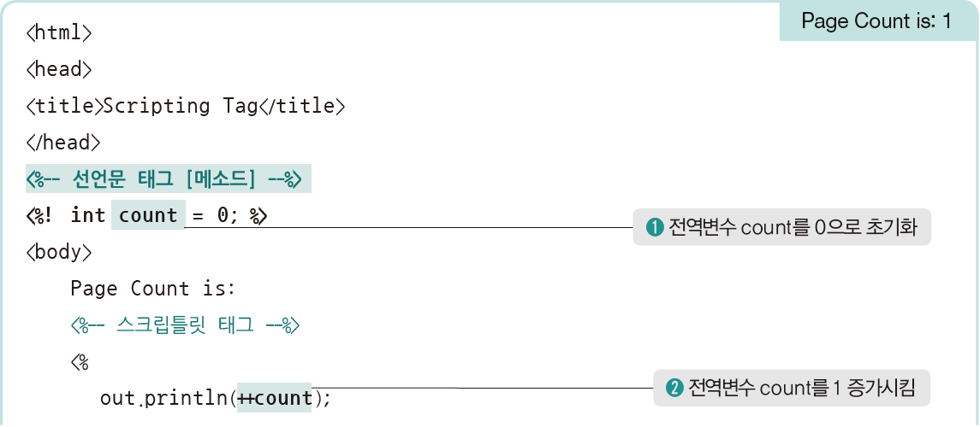
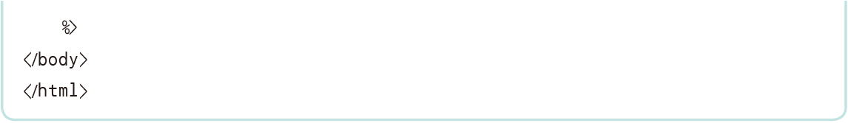
2. 선언문 태그의 기능과 사용법
전역 변수

Slide 10
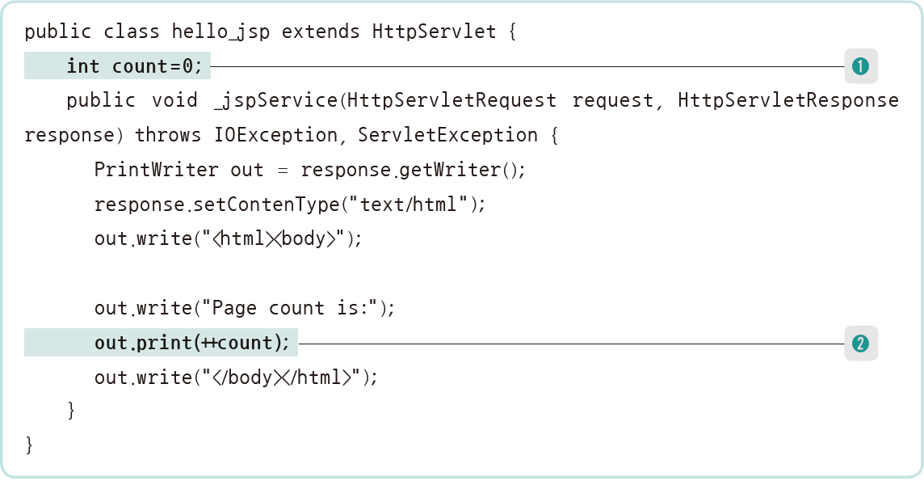
2. 선언문 태그의 기능과 사용법
hello_jsp.java

Slide 11
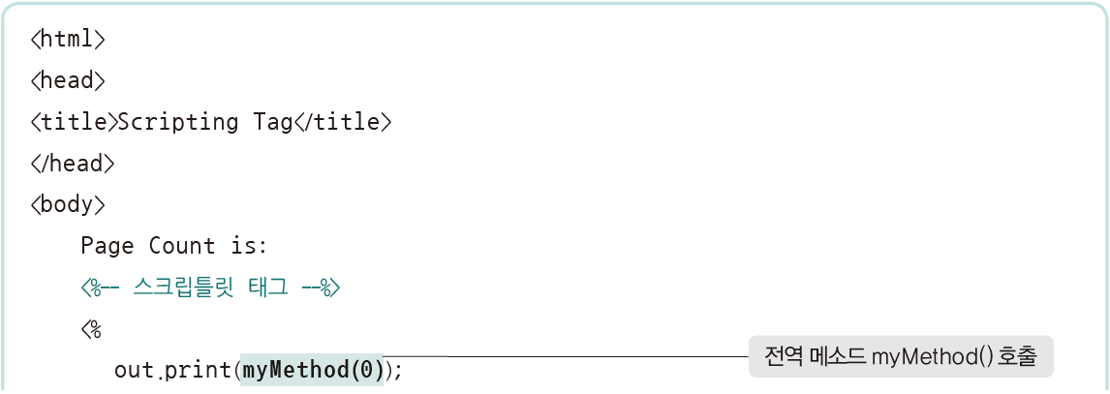
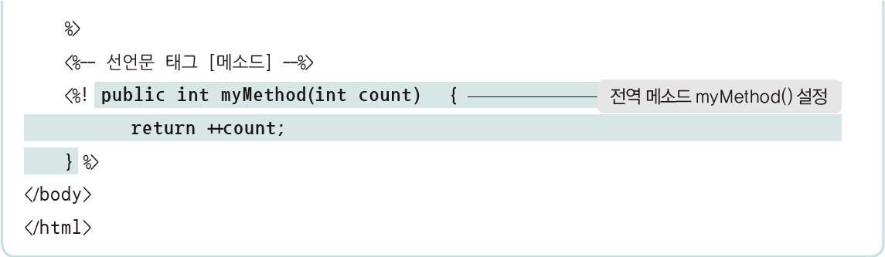
2. 선언문 태그의 기능과 사용법
전역 메소드

Slide 12
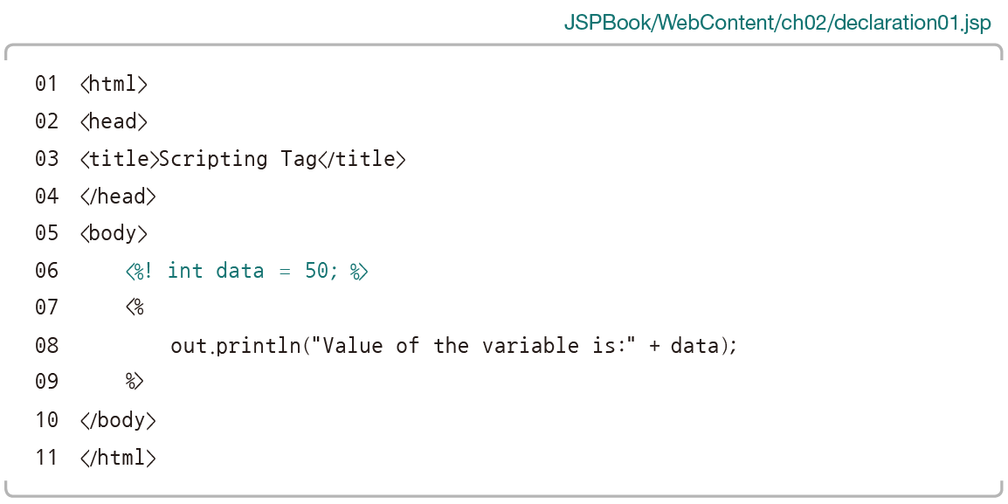
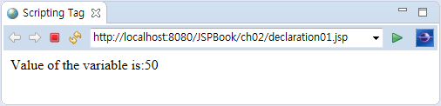
2. 선언문 태그의 기능과 사용법
1. 프로젝트 생성하기
2. JSP 페이지 작성하기
[JSPBook/WebContent]를 확인하고 폴더 이름에 ‘ch02’를 생성.

Slide 13
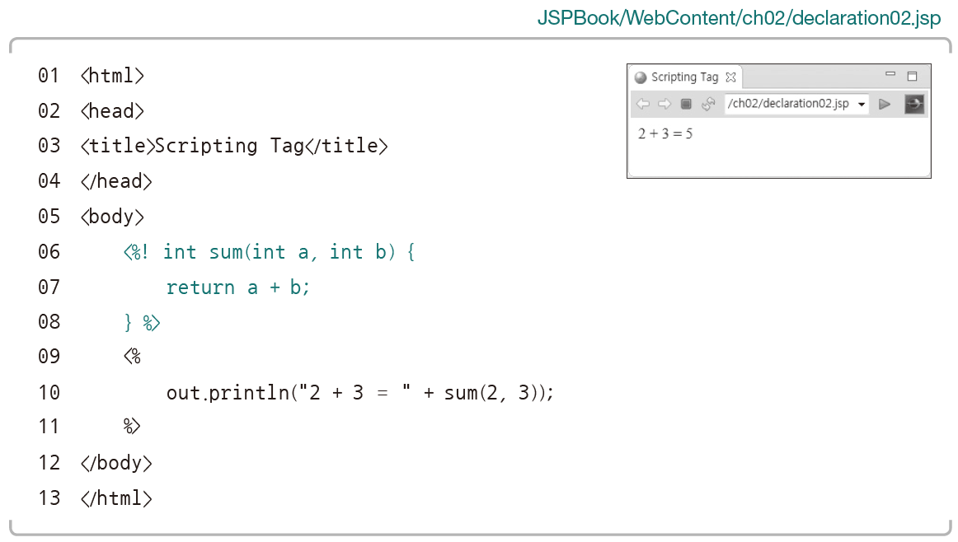
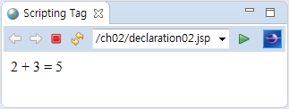
2. 선언문 태그의 기능과 사용법

Slide 14
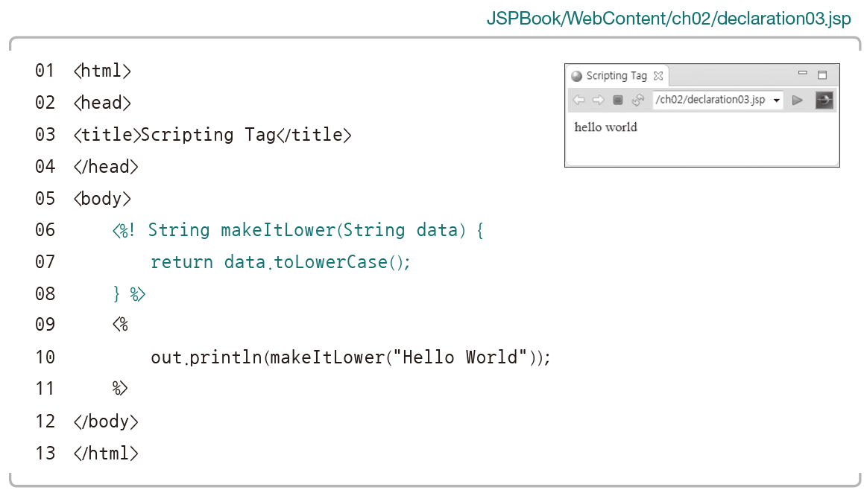
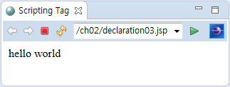
2. 선언문 태그의 기능과 사용법

Slide 15
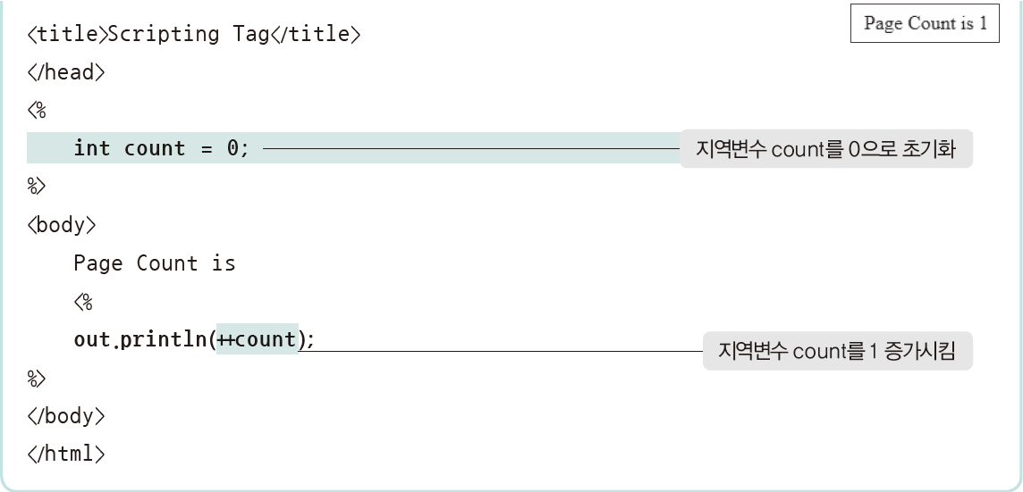
3. 스크립틀릿 태그의 기능과 사용법
스크립틀릿 태그
자바 코드로 이루어진 로직 부분을 표현
out 객체를 사용하지 않고도 쉽게 HTML 응답을 만들어냄

Slide 16
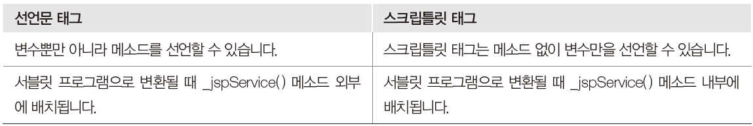
3. 스크립틀릿 태그의 기능과 사용법

Slide 17
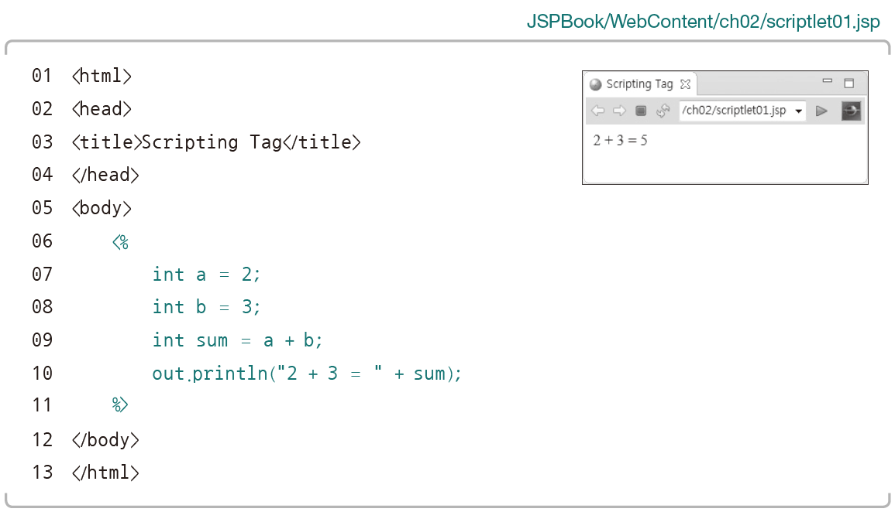
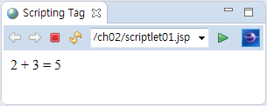
3. 스크립틀릿 태그의 기능과 사용법

Slide 18
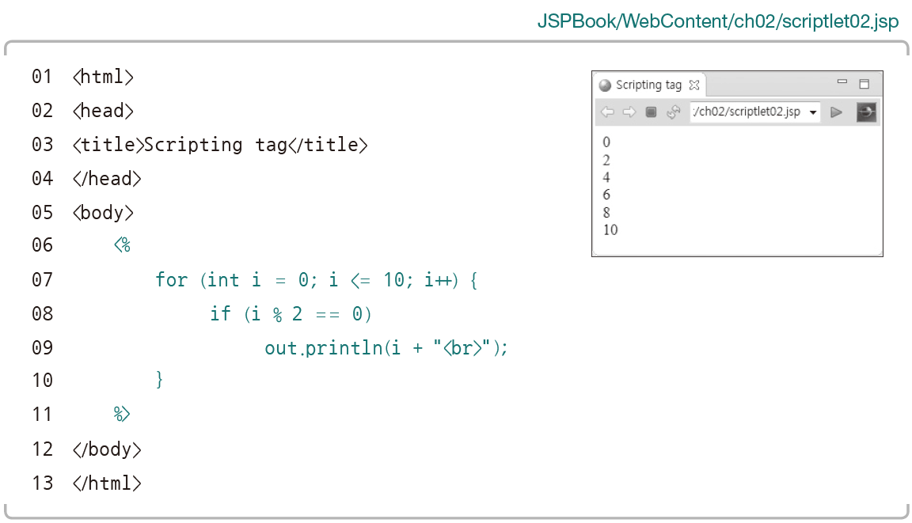
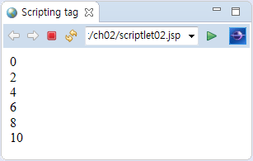
3. 스크립틀릿 태그의 기능과 사용법

Slide 19
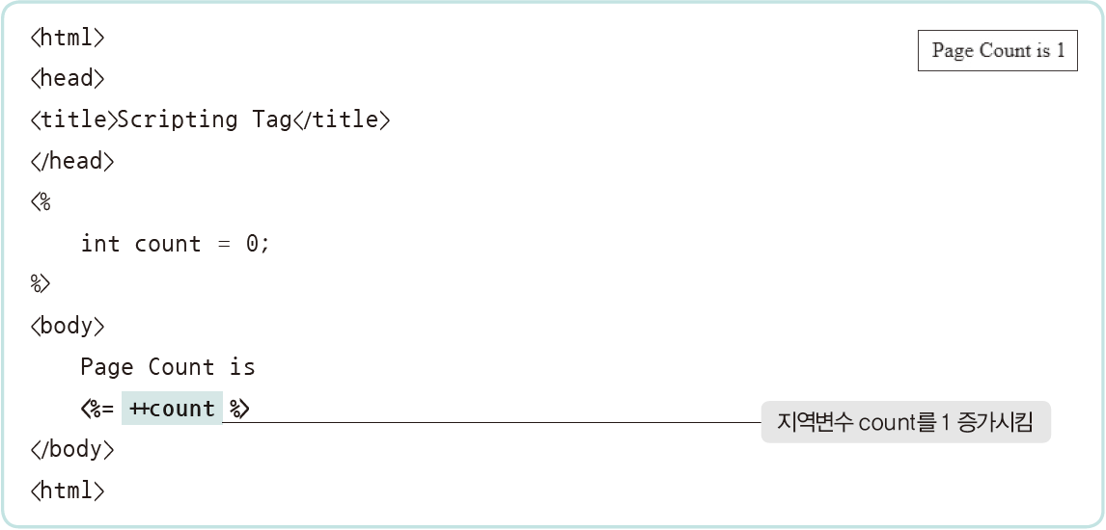
4. 표현문 태그의 기능과 사용법
표현문 태그
웹 브라우저에 출력할 부분을 표현
표현문 태그에 숫자, 문자, 불(Boolean) 등의 기본 데이터 타입과 자바 객체 타입도 사용 가능

Slide 20
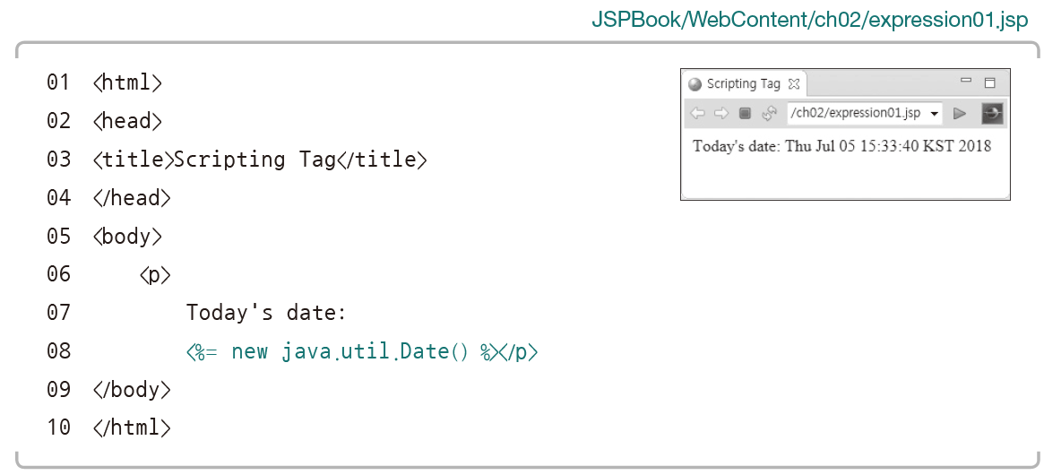
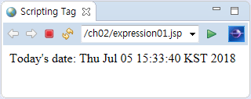
4. 표현문 태그의 기능과 사용법

Slide 21
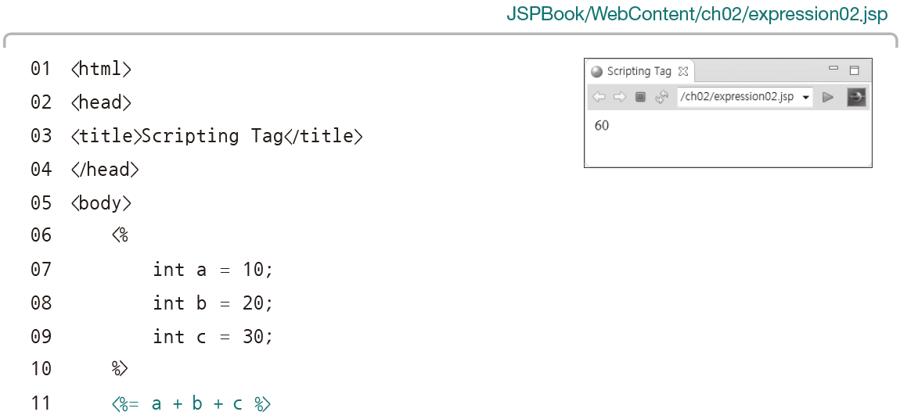
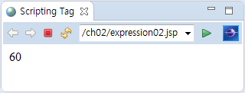
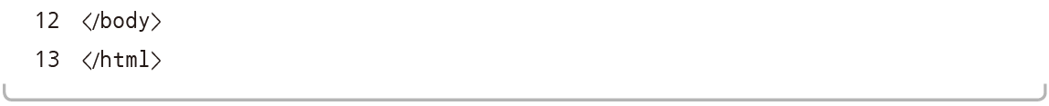
4. 표현문 태그의 기능과 사용법

Slide 22
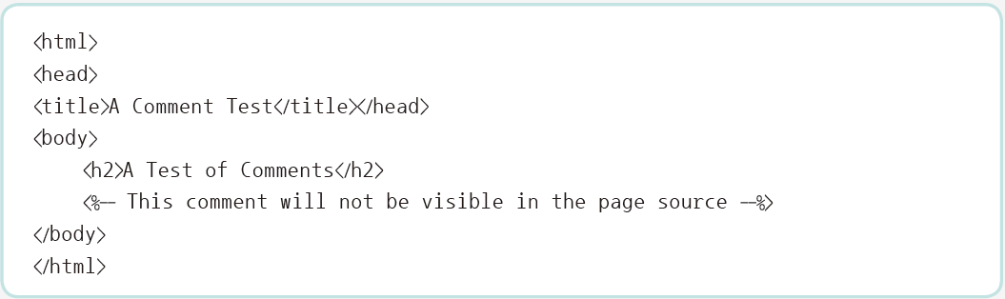
TIP
주석처리

Slide 23
기타 사항
Bootstrap JS 프레임 워크
Web 프로젝트 개발시 가장 인기 있는 HTML, CSS, JS 프레임워크
HTML
Hyper Text Markup Language
CSS
cascading style sheet
웹 문서의 전반적인 스타일을 미리 저장해 둔 스타일시트
문서 전체의 일관성을 유지, 세세한 스타일 지정 필요의 감소
강력한 FrontEnd Framework
HTML와 CSS 포함하는 StyleSheet 제공
깔끔한 UI(Interface)/UX(Experience) 구성 용이

Slide 24
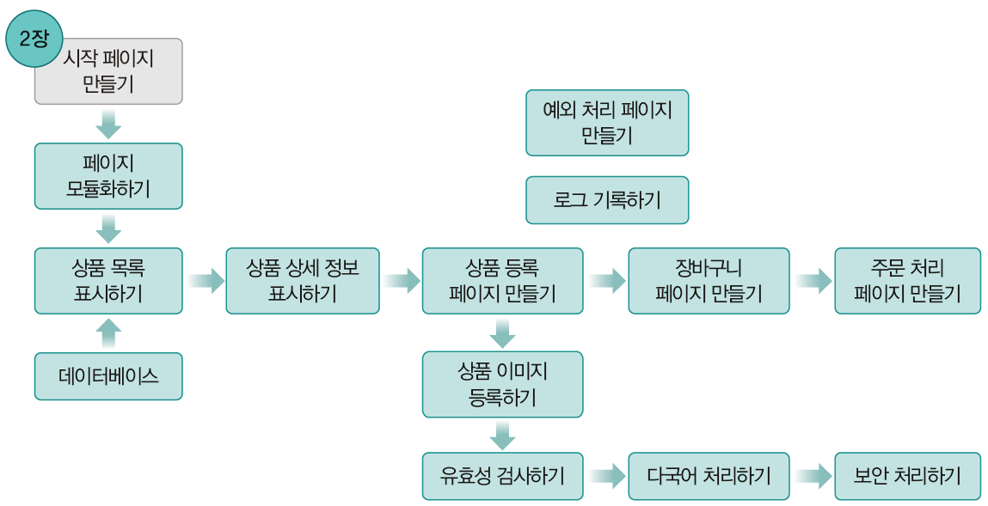
5. [웹 쇼핑몰] 시작 페이지 만들기

Slide 25
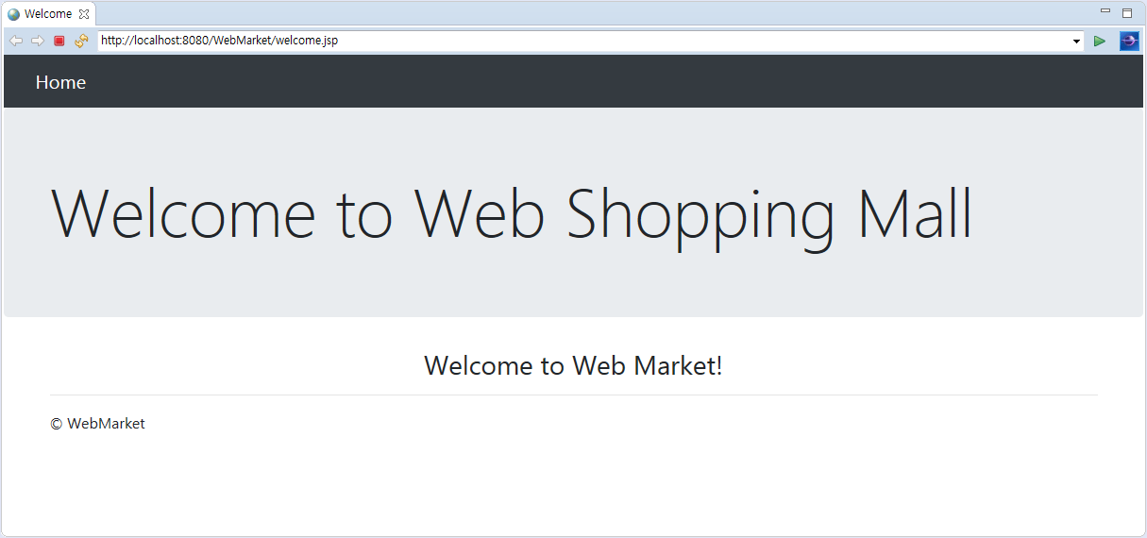
5. [웹 쇼핑몰] 시작 페이지 만들기
결과화면

Slide 26
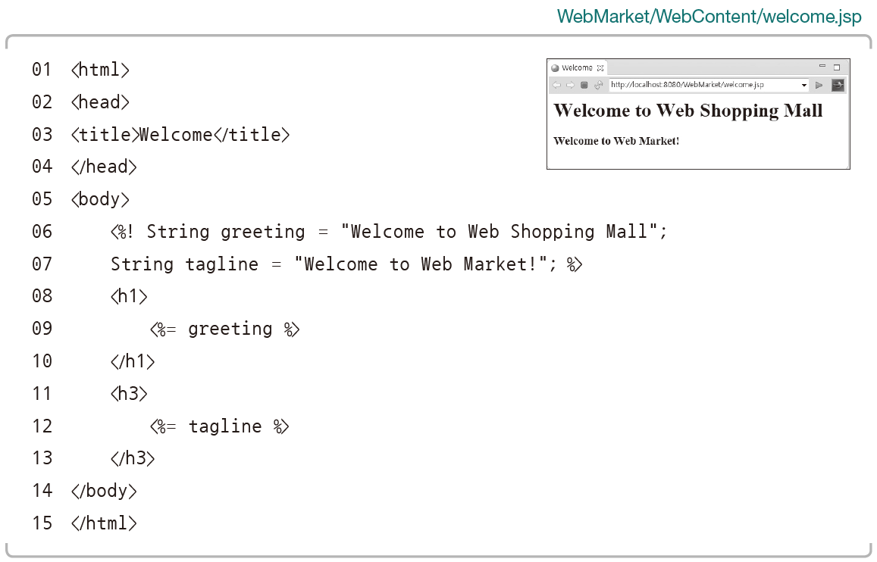
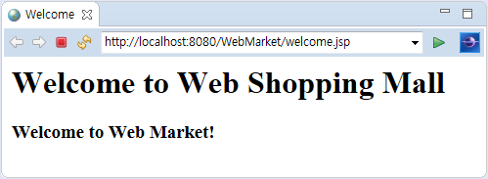
5. [웹 쇼핑몰] 시작 페이지 만들기
1. 시작 페이지 작성하기

Slide 27
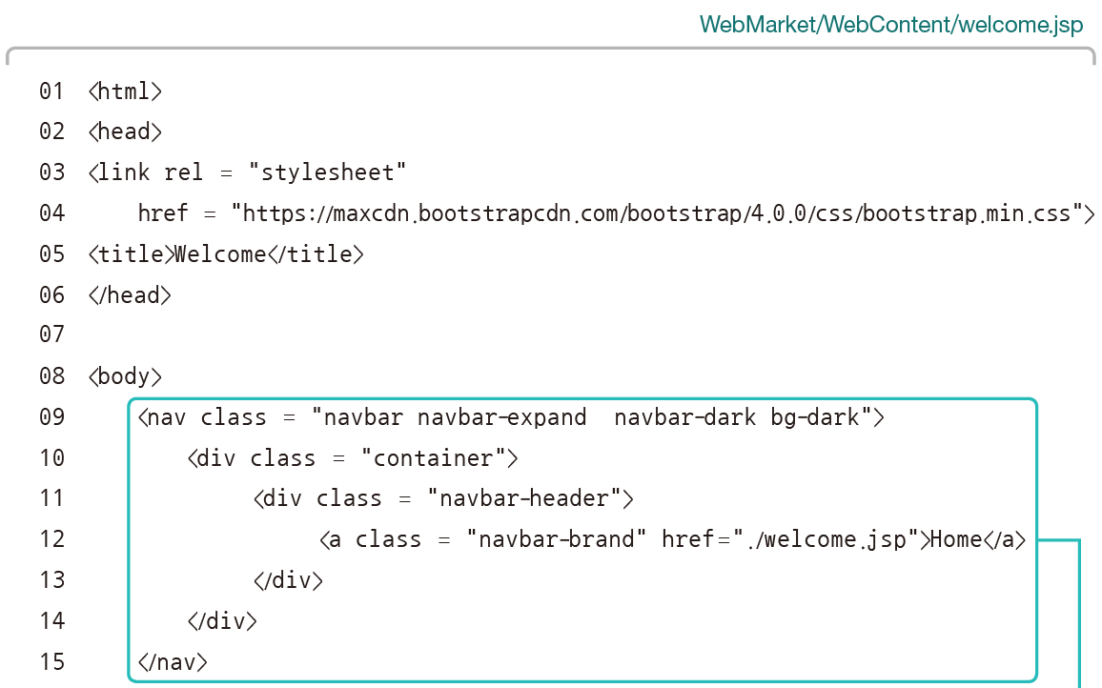
5. [웹 쇼핑몰] 시작 페이지 만들기
2. 부트스트랩 CSS 적용하기

Slide 28
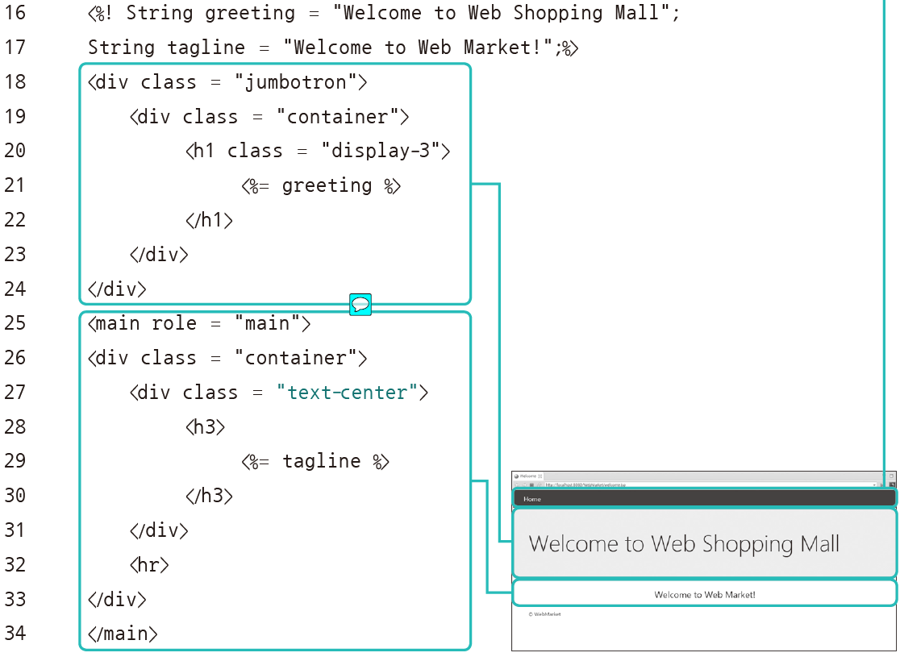
5. [웹 쇼핑몰] 시작 페이지 만들기

Slide 29
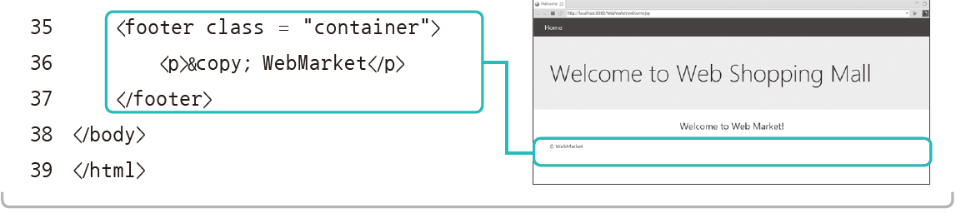
5. [웹 쇼핑몰] 시작 페이지 만들기

